Slide 1

Implémentation d’un modèle de scoring
Formation Data Scientist – Projet 7
Hélène de Boissezon

Slide 2
Contexte et objectifs
Prêt à dépenser est une société financière qui propose des crédits à la consommation. Elle souhaite mettre en place un outil de scoring crédit et communiquer de façon transparente au client les critères d’attribution des crédits
OBJECTIFS
Développer un modèle de scoring afin de calculer la probabilité qu’un client rembourse ou non son crédit
Mettre en place un dashboard interactif afin de faciliter la communication de la décision au client

Slide 3
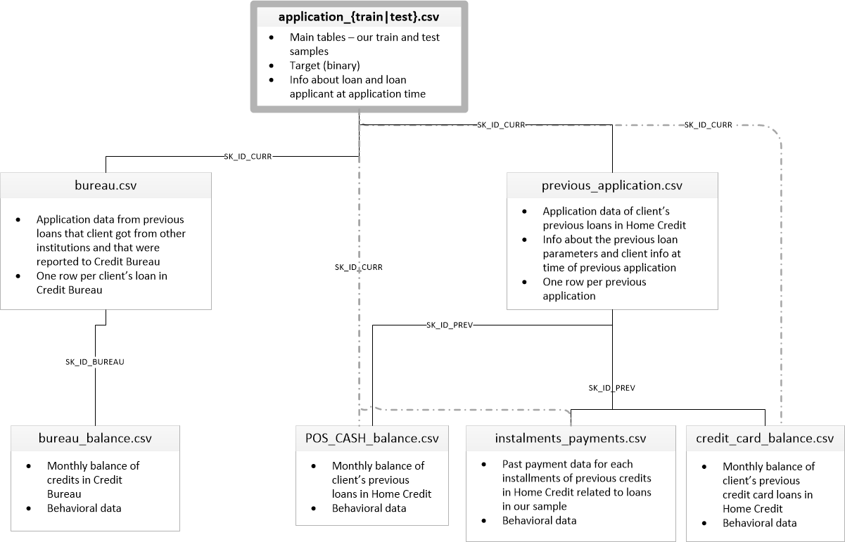
Données disponibles
Récupération des données de la compétition Kaggle « Home Credit Default Risk »
Données | Nb variables | Nb individus | % valeurs manquantes
Application_train | 122 | 307 511 | 24.15%
Bureau | 17 | 1 716 428 | 13.50%
Bureau_balance | 3 | 27 299 925 | 0.00%
POS_CASH_balance | 8 | 10 001 358 | 0.07%
Credit_card_balance | 23 | 3 840 312 | 6.65%
Previous_application | 37 | 1 670 214 | 17.98%
Installment_payment | 8 | 13 605 401 | 0.01%

Slide 4
Nettoyage et preprocessing

Slide 5

Feature engineering
Adapté d’un kernel Kaggle préexistant
Démarche générale :
Transformations de variables sur la demande de prêt en cours (table application_train) : calcul de pourcentages, revenu moyen
Aggregation des données concernant les prêts précédant contractés par le demandeur (tables bureau, bureau_balance, previous_application, POS_CASH_balance et installment_payment) et de l’historique des cartes de crédits du client (table credit_card_balance):
Données numériques : remontée de min / max / size / mean / var / somme par client
Données catégorielles : transformation via un One Hot Encoder et remontée de la moyenne (équivalent à une proportion) par client
 | Nb variables | Nb individus | % valeurs manquantes
Jeu de données après feature Engineering | 678 | 307 507 | 30.89%

Slide 6
Nettoyage des données et feature selection
 | Nb variables | Nb individus | % valeurs manquantes
Jeu de données après nettoyage | 354 | 307 177 | 5.94%
Nettoyage des données :
Suppression de variables :
correspondant à des valeurs manquantes (37 features)
présentant un taux de remplissage inférieur à 75% (287 features)
Suppression des outliers
Feature selection :
Suppression des variables :
Redondantes : coeff pearson > 0,8. Suppression de la variable la moins corrélée à la cible
Insuffisamment corrélées à la cible :
Données numériques : coeff pearson < 0,01
Données catégorielles : coef eta² < 0,1
 | Nb variables | Nb individus | % valeurs manquantes
Jeu de données après feature selection | 126 | 307 177 | 5.69%

Slide 7
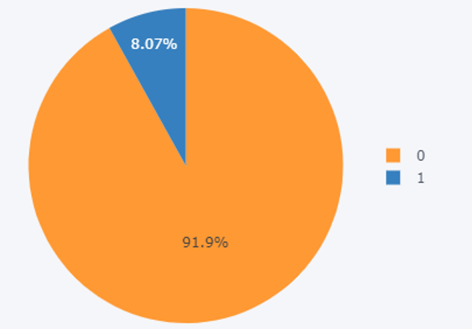


Preprocessing et rééquilibrage
 | Encodage / Normalisation | Imputation
Données catégorielles | Label Encoder | Valeur constante (-1)
Données quantitatives | Standard Scaler | Valeur moyenne
PREPROCESSING
Normalisation/encodage et imputation des valeurs manquantes
Séparation des données en train/test set
STRATEGIES DE REEQUILIBRAGE
Pondération des classes via class_weight
Utilisation de l’intégralité des données disponibles
Ne compense pas le manque d’information potentiel de la classe sous-représentée
Over-sampling (dans la limite de +25% de données) + under-sampling (pour arriver à 50-50)
Jeu d’entrainement réellement équilibré
Réduit drastiquement le nombre d’individus
 | Nb variables | Nb individus | % valeurs manquantes
Jeu de données rééquilibré (SMOTENC) | 126 | 49 710 | 0,00%

Slide 8
Modélisation

Slide 9

Démarche
1
Modèles testés
Dummy Classifier
Regression Logistique
SGD Classifier
Random Forest
LightGBM
Stratégie de rééquilibrage
Aucune
Pondération
Over + Under-sampling
Choix
Métrique métier
Sélection des deux meilleurs modèles
2
Choix final
Optimisation des hyperparamètres :
- GridSearchCV
- Métrique métier
Métrique métier

Slide 10
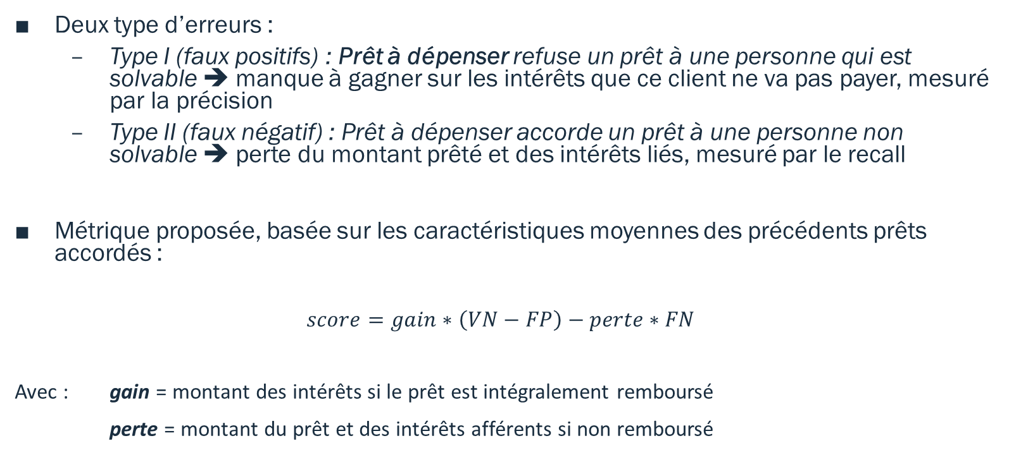
Métrique métier
 |  | Y_pred
 |  | 0 = prêt accordé | 1 = prêt refusé
Y_true | 0 | Vrais négatifs | Faux positifs
 | 1 | Faux négatifs | Vrais positifs
Deux type d’erreurs :
Type I (faux positifs) : Prêt à dépenser refuse un prêt à une personne qui est solvable ➔ manque à gagner sur les intérêts que ce client ne va pas payer, mesuré par la précision
Type II (faux négatif) : Prêt à dépenser accorde un prêt à une personne non solvable ➔ perte du montant prêté et des intérêts liés, mesuré par le recall
Métrique proposée, basée sur les caractéristiques moyennes des précédents prêts accordés :
$$score=gain∗\left(VN−FP\right)−perte∗FN$$
Avec : gain = montant des intérêts si le prêt est intégralement remboursé
perte = montant du prêt et des intérêts afférents si non remboursé

Slide 11
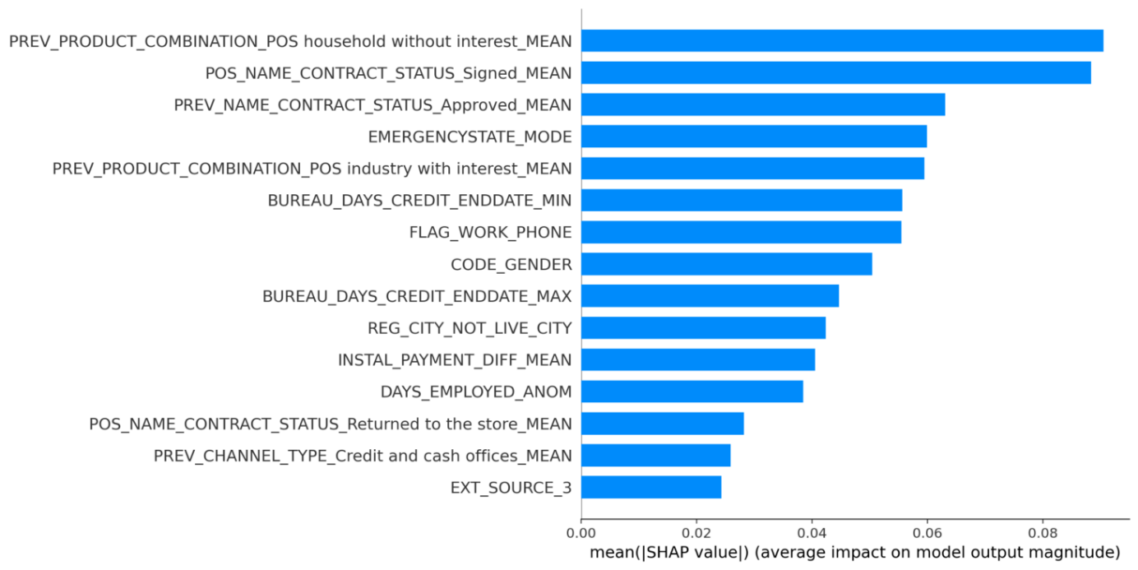
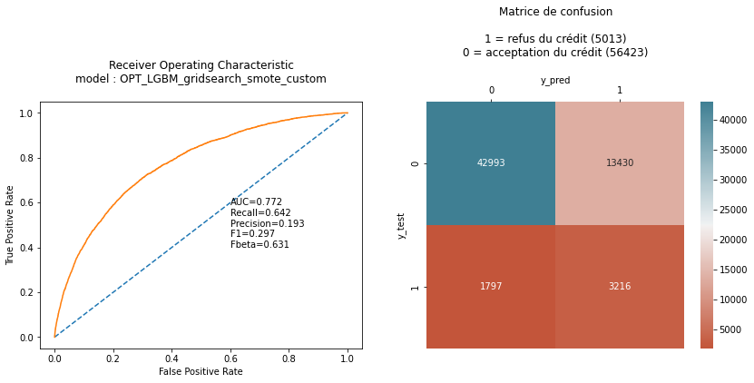
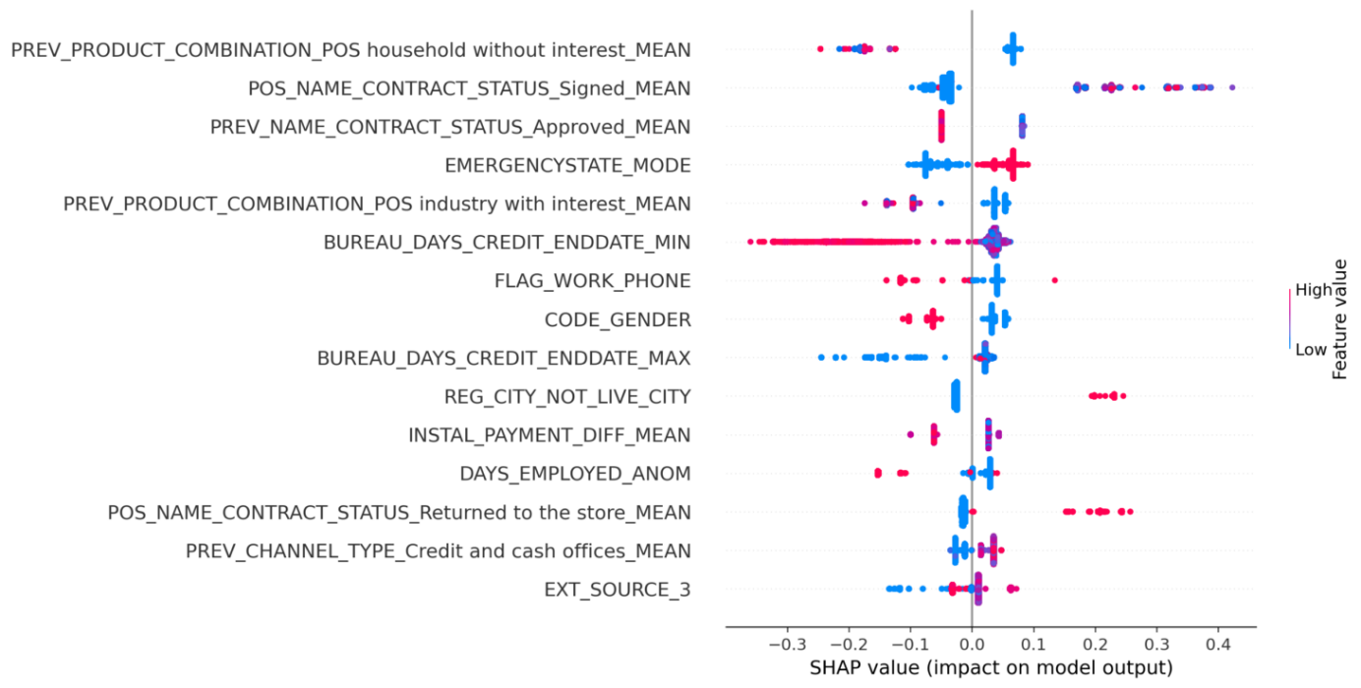
Modèle retenu
LGBM
basé sur données rééquilibrée (over + under sampling)

Slide 12
Dashboard

Slide 13







Schéma fonctionnel de l’application
Elaboration du modèle
Gestion des versions
MODELE
ID client
Traitement des données
Probabilité d’attribution du prêt
https://share.streamlit.io
Fonction de prédiction

Slide 14
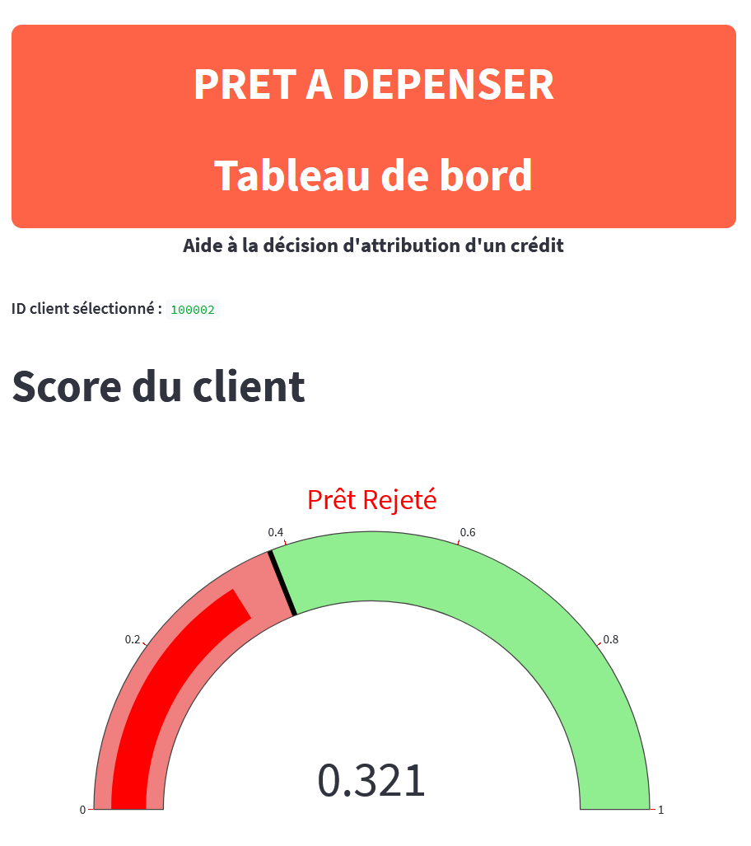
CONCLUSIONS
Malgré un jeu de données très déséquilibré il a été possible de développer un modèle calculant la probabilité qu’un client rembourse ou non son prêt
L’interprétabilité de ce modèle s’est appuyé sur la librairie SHAP
Le dashboard a été développé en fastAPI + Streamlit
Pour aller plus loin :
collecter d’autres données, notamment de refus de prêt afin d’étoffer notre jeu de données d’entrainement
Valider les hypothèses métier (fonction métier, feature engineering, comportement du modèle)
Intégrer un retour utilisateur (client / commercial) pour améliorer le dashboard

Slide 15
Merci pour votre attention. Des questions ?

